Slide 1
服裝儀容
姓名：____________

Slide 2
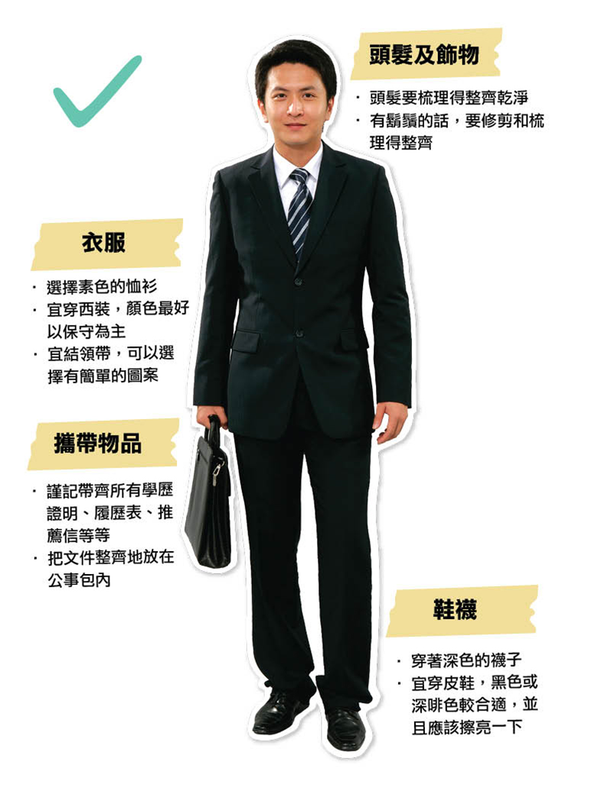
工作時，需要注意
的地方很多，最基本
的就是儀容整潔、穿
著適當。

Slide 3
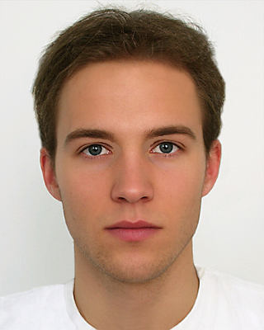
1.儀容整潔
頭髮
耳朵
眼睛
嘴巴
鬍子

Slide 4
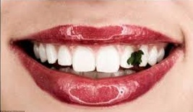
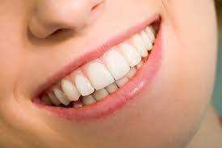
嘴巴、牙齒乾淨

Slide 5
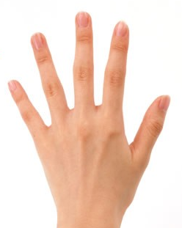
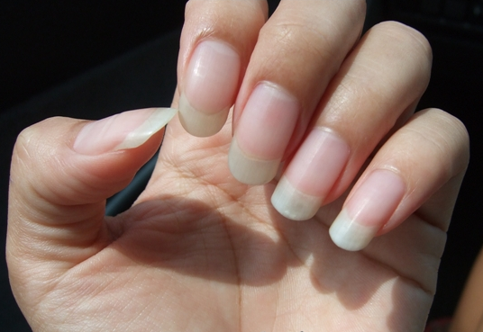
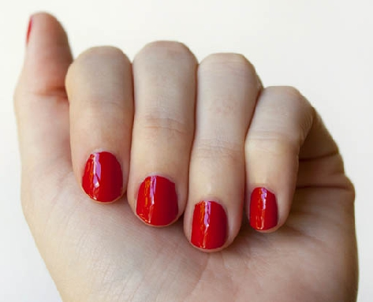
隨時修剪指甲

Slide 6
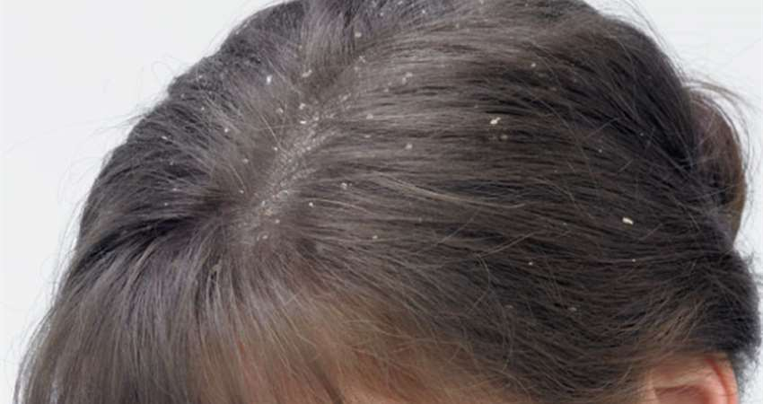
其他注意事項
頭皮屑

Slide 7
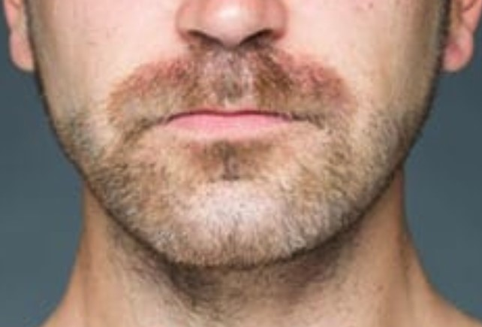
其他注意事項
鬍 子

Slide 8
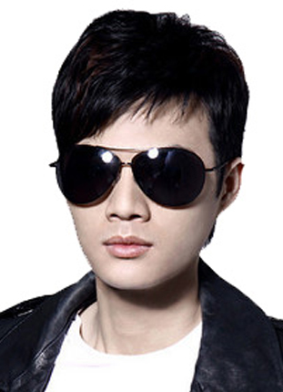
其他注意事項
染頭髮
戴墨鏡

Slide 9
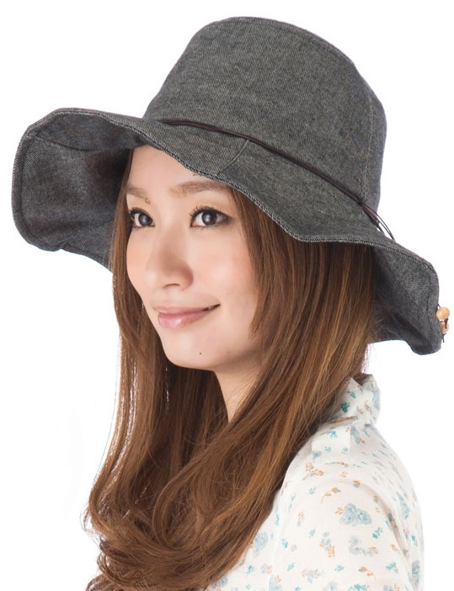
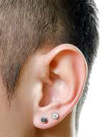
其他注意事項
戴帽子
戴耳環

Slide 10
問題：工作時，眼鏡髒髒的OK嗎?
眼鏡要保持乾淨，每天都要清洗。

Slide 11
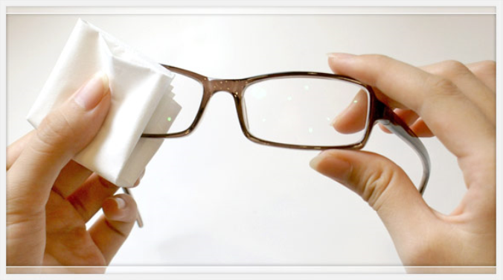
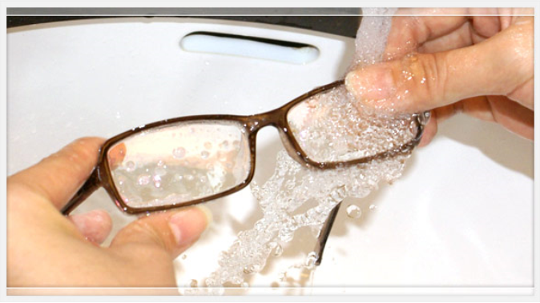
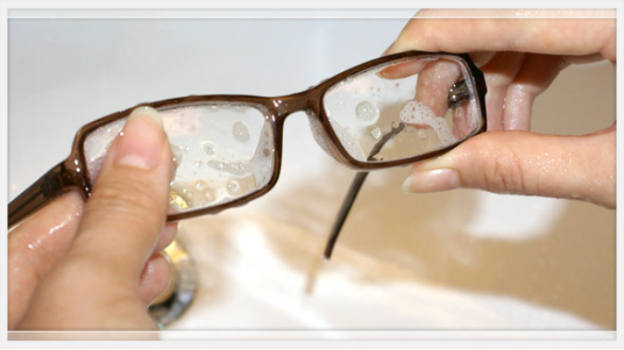
訣竅：清潔眼鏡的方法
使用洗碗精，用手指輕輕搓揉。
用面紙輕輕吸乾水分。
開水龍頭沖洗乾淨。

Slide 12
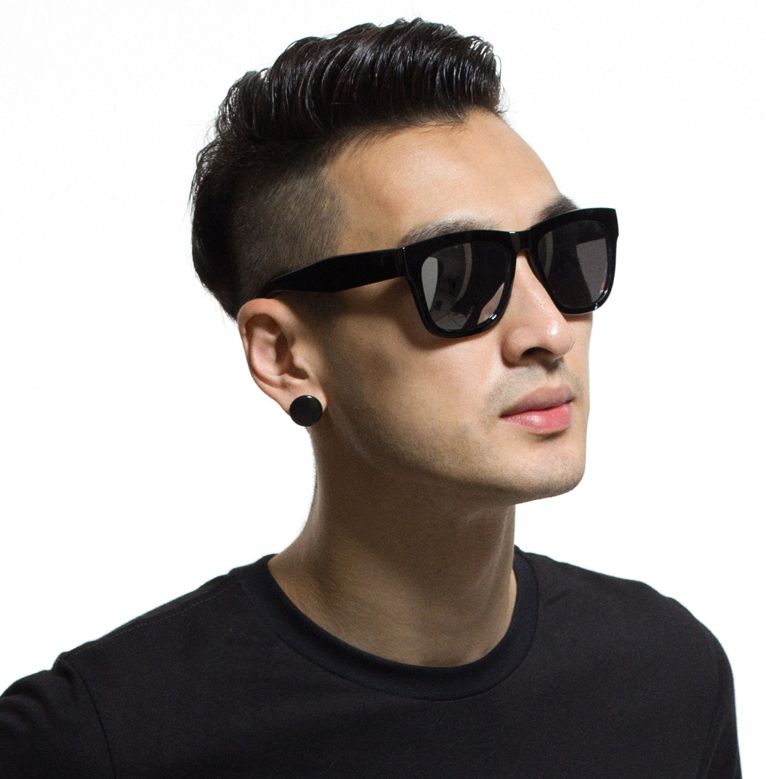
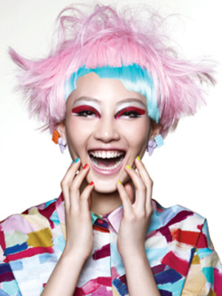
測驗：工作時，他們哪裡不OK？

Slide 13
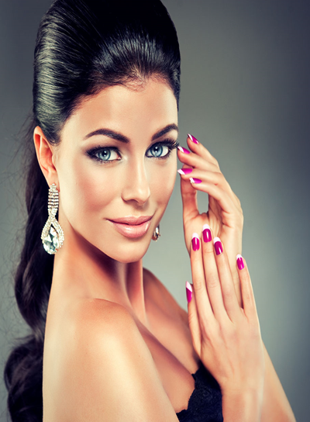
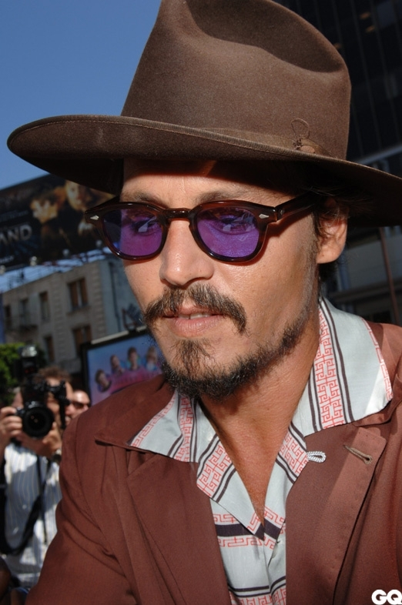
測驗：工作時，他們哪裡不OK？

Slide 14
2.穿著整齊
整理衣領
扣好鈕扣
繫皮帶
衣服紮進去

Slide 15
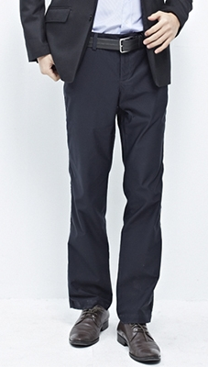
工作時，要穿乾淨的長褲。
鞋子保持乾淨，並且要穿襪子。

Slide 16
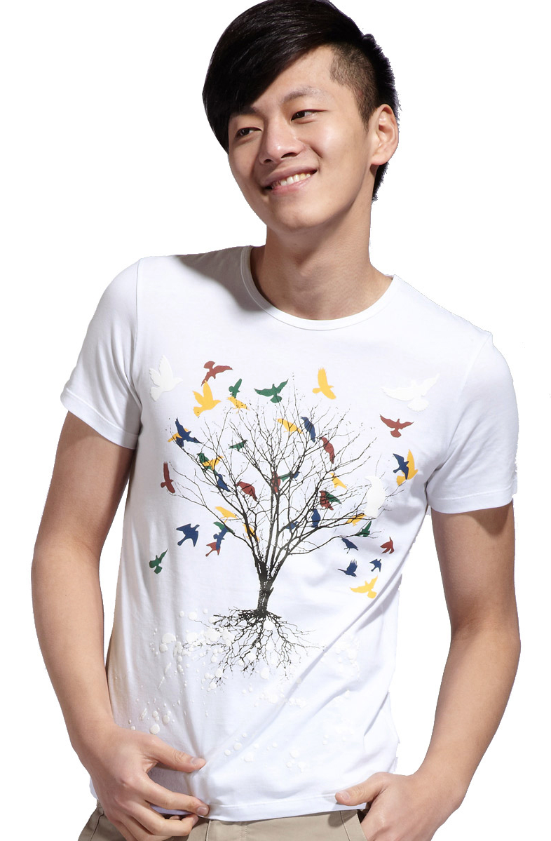
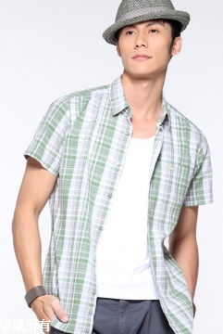
測驗：這樣穿適合嗎?

Slide 17
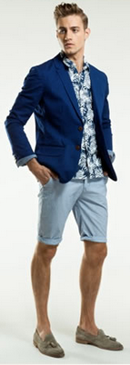
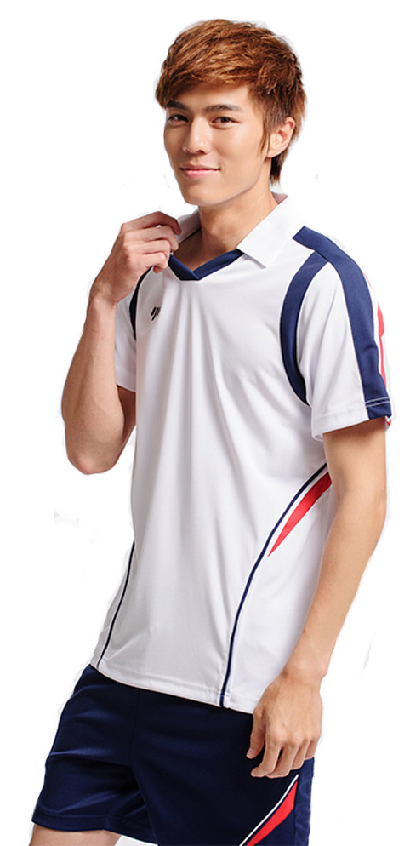
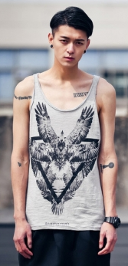
測驗：這樣穿適合嗎?

